Slide 1
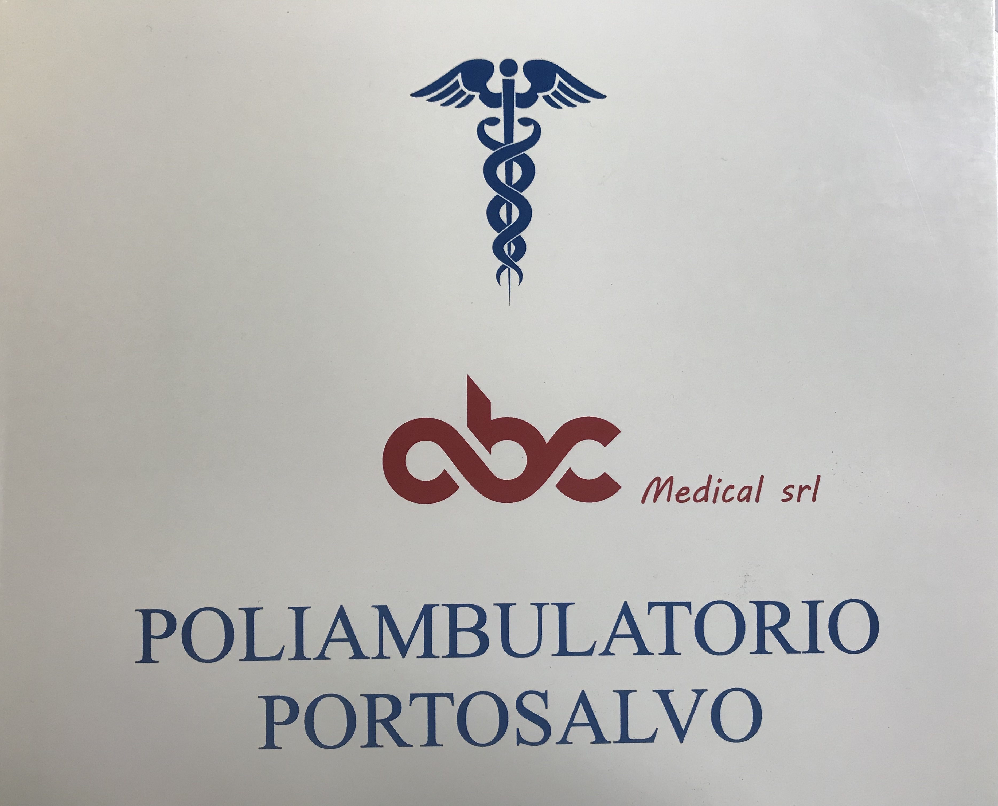

ACUFENE

Slide 2
Definizione
Con il termine acufene o tinnitus definiamo la percezione di rumore in assenza di qualunque sorgente sonora esterna al nostro organismo.
Possono essere mono o bilaterali, continui o intermittenti.
Gli acufeni possono essere percepiti come fischi, sibili, ronzii, fruscii, soffi, pulsazioni o come rumore non ben definito.

Slide 3
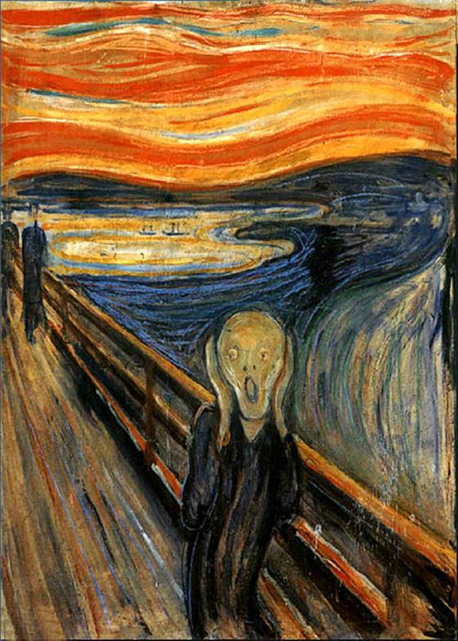

Slide 4
Classificazione
Una classificazione clinicamente utile distingue l’acufene in soggettivo ed oggettivo.
Acuto: persistenza da tre mesi.
Subacuto: persistenza fino a sei mesi
Cronico: persistenza da più di sei mesi
Acufeni audiogeni ad insorgenza da un danno o una disfunzione dell'apparato uditivo.
Acufeni non audiogeni che originano da patologie e disfunzioni situate al di fuori dell'apparato uditivo.
.

Slide 5
Cause
Infettive: otite esterna (acuta, cronica,micotica,necrotizzante), versamento endotimpanico (purulento, mucoso, sieroso, ematico).
Neoplastiche benigne e maligne: neoplasie del CUE e della cassa, osteoma, esostosi del CUE, colesteatoma, tumore glomico, neurinoma del VII e dell’VIII, meningioma, tumori cerebrali.
Traumatiche: (perforazione della MT, disgiunzione ossiculare).
Internistiche: (anemia, ipertiroidismo, iperlipidemia, deficit di Zn, Fe, Vit B12).
Neurologiche: (mioclono palatale, spasmo del muscolo stapedio e del m. tensore del timpano, sclerosi multipla, ipertensione endocranica benigna, sclerosi multipla).
Vascolari: (malformazioni artero-venose, aneurismi, ipertensione arteriosa, arteriosclerosi).
Farmaci ototossici- cervicale - disfunzione dell’ATM
Cause otologiche: (sindrome di Meniere, otosclerosi, esposizione al rumore, presbiacusia, ipoacusia improvvisa, tuba beante, ipoacusia neurosensoriale).

Slide 6
Iter diagnostico
Anamnesi
Esame obiettivo
Esami strumentali

Slide 7
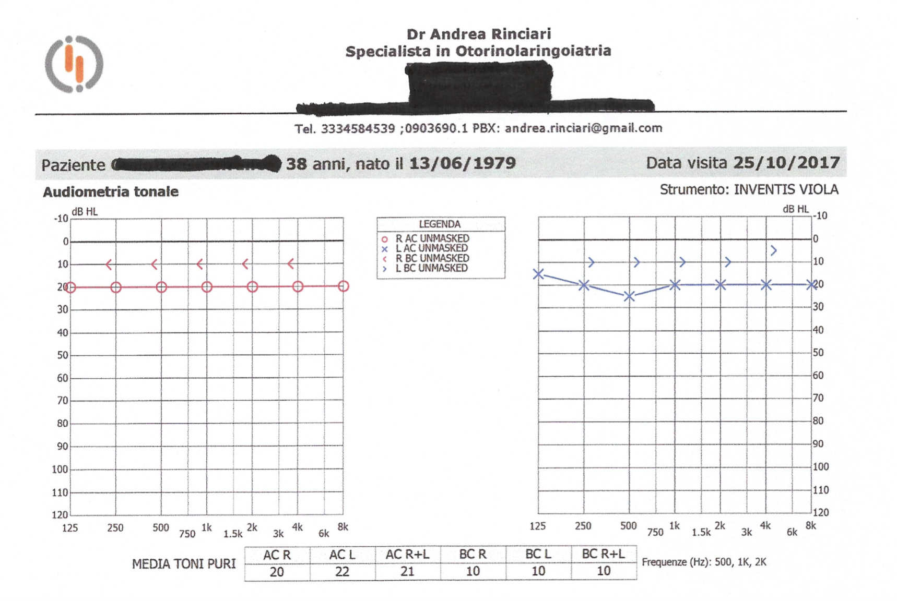
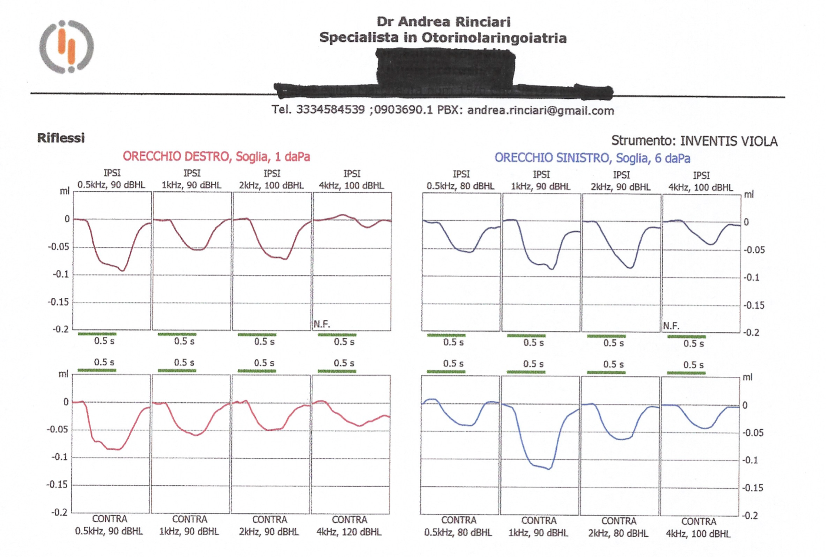
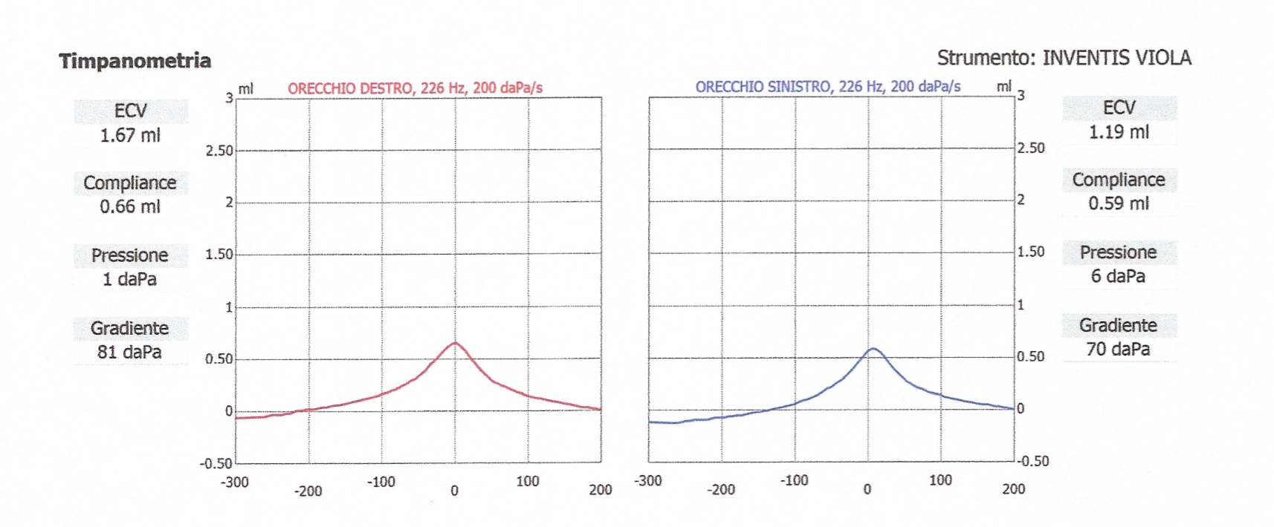

Slide 9
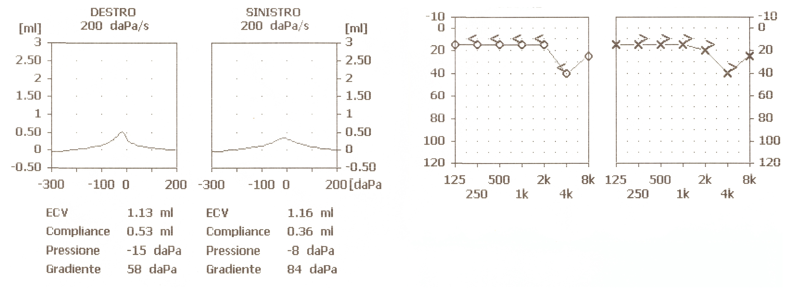
Trauma acustico cronico
Pz A.C. di anni 56
Acufene a tonalità acuta
Terapia medica:
Una terapia farmacologica della sordità da rumore cronica non ha alcuna possibilità di successo In tutti i casi si può fare un tentativo per ridurre gli acufeni con farmaci vasoattivi e glicocorticoidi
Astensione dall’esposizione al rumore
• In caso di bisogno, applicazione di protesi acustica e TRT.

Slide 10
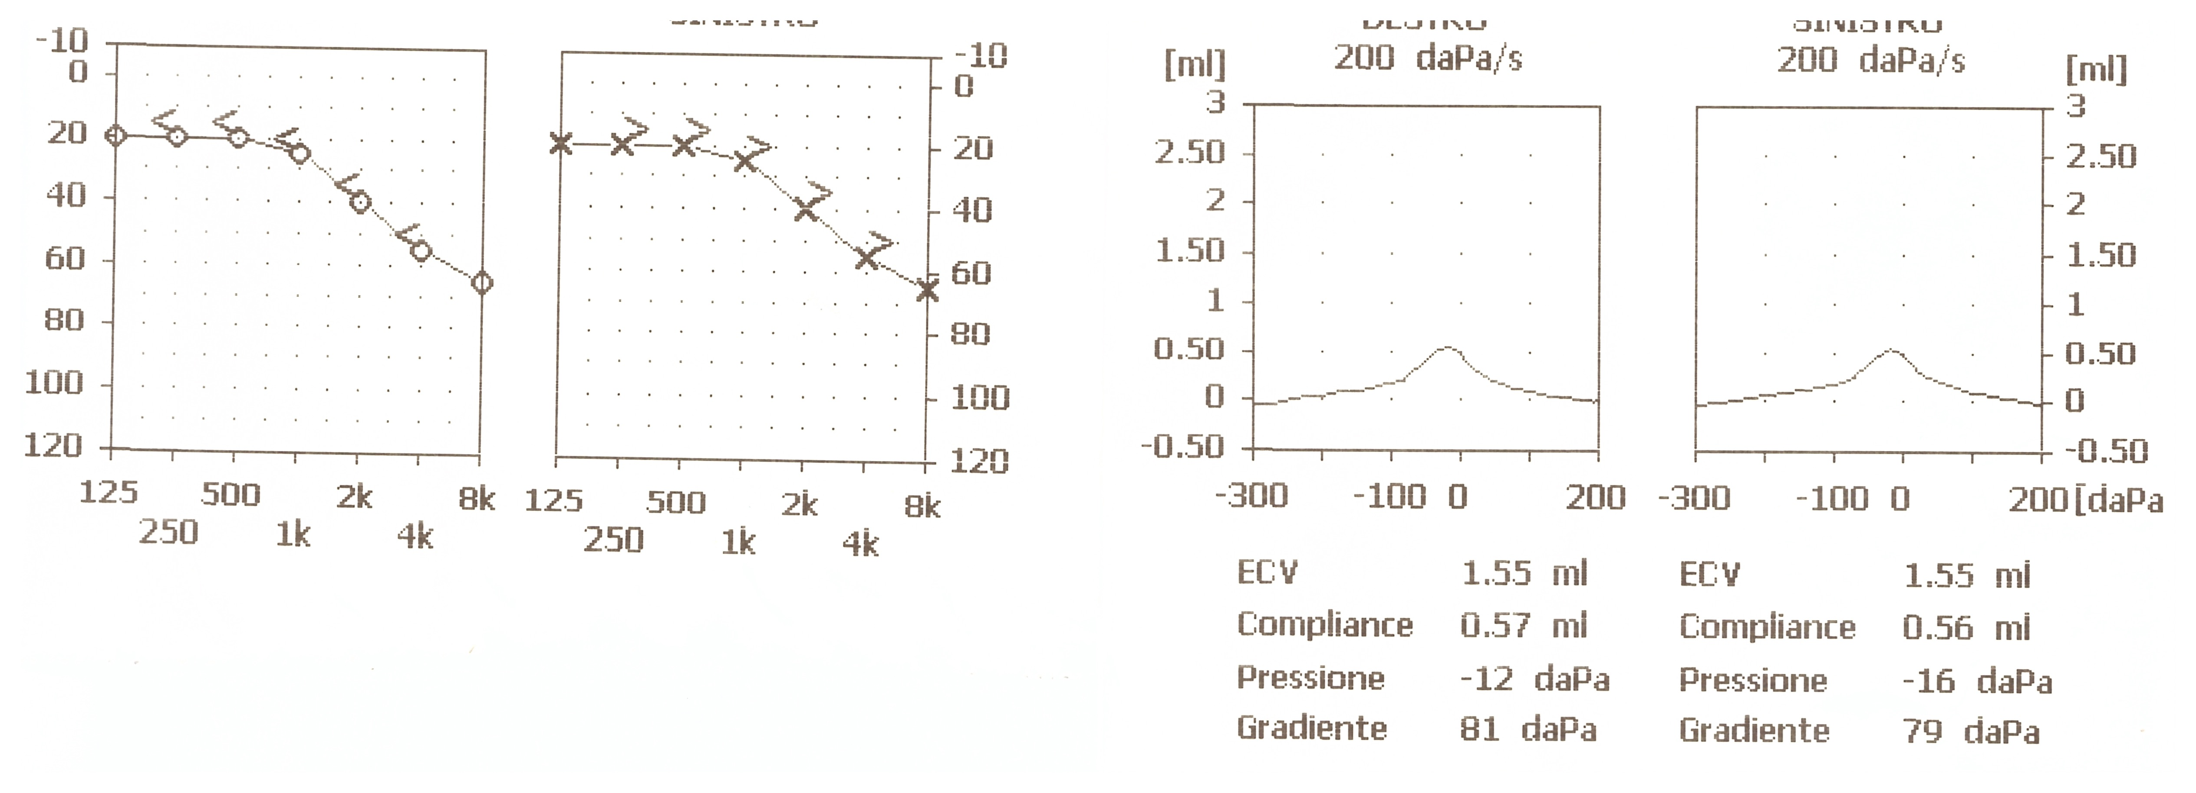
Presbiacusia
La presbiacusia è l’insieme dei disturbi della funzione uditiva che si manifestano con l’ avanzare dell’età , caratterizzata da una progressiva ipoacusia neurosensoriale bilaterale.
Pz F.L. di anni 70
Acufene a tonalità acuta
Terapia
Protesizzazione acustica binaurale
In caso di rapida progressione della presbiacusia o in presenza di un acufene altamente disturbante eventuale tentativo di trattamento con vasoattivi, ad es. pentossifillina.
Eventuale vitamina A, vitamina C ed E, antiossidanti.
• In caso di bisogno, applicazione di protesi acustica e TRT.

Slide 11
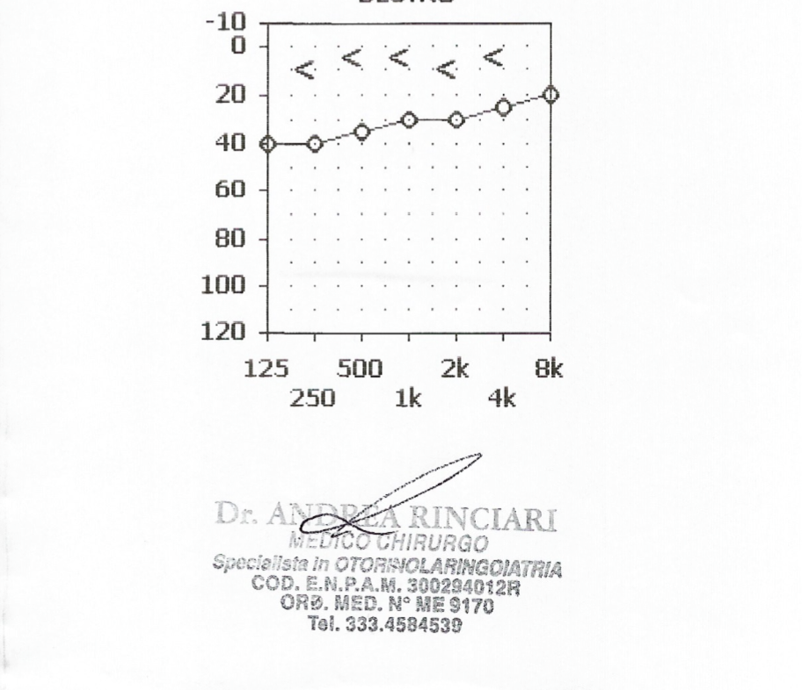
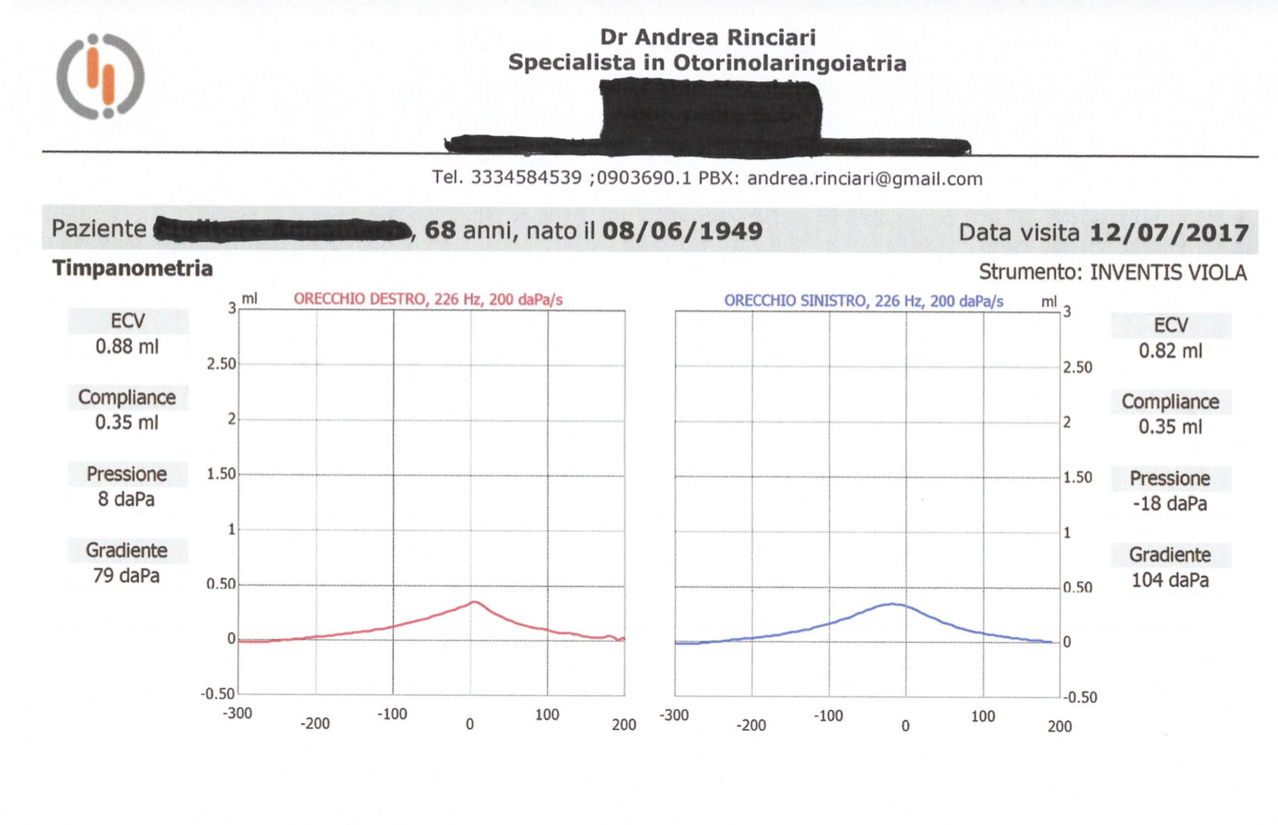
Otosclerosi
Distrofia ossea della capsula labirintica che porta spesso all’anchilosi della staffa.
Esame clinico-anamnesi familiare positiva-esami audiologici –esami radiologici
Audiometria: ipoacusia trasmissiva o mista.
Impedenzometria: timpanogramma normale o compliance ridotta
Riflesso stapediale : assente. Nelle forme iniziale effetto on-off.
Acufene per lo più a tonalità grave o media.
Pz G.L.. di anni 40
Chirurgica
Terapia farmacologica: fluoruro di sodio- difosfonati
Terapia protesica
In caso di bisogno TRT

Slide 12
Managment diagnostico
Audiometria tonale e vocale
Esame impedenzometrico
Acufenometria (frequenza, intensità e mascherabilità)
Potenziali Evocati Acustici
Elettrococleografia.
Indagini vestibolometriche (stimolazione calorica, VEMPS)
Emissioni otoacustiche
Valutazione psicologica
Esami ematochimici (profilo di rischio vascolare, dosaggio della vit.B12, dello zinco, del rame e del magnesio, ecc)
Ecodoppler TSA
Elettrococleografia.
TC, RMN.

Slide 13
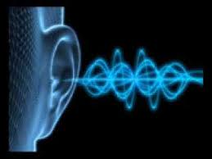
Acufeni.
Terapia farmacologica
Vasoattivi: Calcio Antagonisti (nimodipina, flunarizina), Ginko biloba, Simpaticolitici
Istamino-modulatori: Betaistina, Terfenadina, Mecilizina
Anestetici locali: Lidocaina, Tocainide, Flecainide
Ø Farmaci attivi sul SNC: Anticonvulsivanti (CBZ), BDZ, Antidepressivi Triciclici, GABA agonisti, GLUT-antagonisti (Glutamic Acid Diethylester o GDEE)
Ø Corticosteroidi trans-timpanici
Diuretici osmotici: mannitolo, glicerolo
Ø Altre: GE-132, Zn, Mg, Vit B12, Misoprostolo, Pentossifilina, melatonina, antiossidanti e anti radicali liberi, Glutatione (GSH)

Slide 14

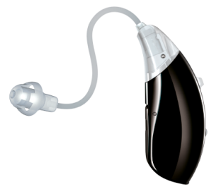
TINNITUS RETRAINING THERAPY
ARRICCHIMENTO SONORO
Cosa: Amplificazione acustica tradizionale-rumore bianco a banda larga-melodie miorilassanti
Come: E’ corretto somministrare il segnale scelto ad un livello d’intensità definito mixing-point al quale il
paziente riesce a sentire tanto l’intervento del generatore di suono quanto il proprio tinnitus.
Lo scopo è quello di agire sui centri nervosi autonomi (sistema limbico e sistema neurovegetativo)
al fine di enfatizzare meno possibile il proprio acufene.
DEMISTIFICAZIONE DELL’ACUFENE
Cosa: Interventi mirati di counseling che determinano l’assunzione di atteggiamenti cognitivo
comportamentali finalizzati all’instaurarsi di meccanismi di difesa dinnanzi al sintomo acufene
Come: Questionari e test di verifica (es. THI) che permettono di monitorarre l’evoluzione nel corso
della terapia del «rapporto» acufene –paziente che da conflittuale deve trasformarsi in familiare
TEMPI DELLA TERAPIA
5/6 sedute multidisciplinari distribuite in 6 mesi
I tempi della terapia ed il numero delle sedute possono essere modificati ma….senza esagerare!
APPROCCIO MULTIDISCIPLINARE ED APPLICATIVO
EQUIPE: Otoiatra/Audioprotesista/Counselor
APPLICAZIONE : La TRT presuppone un applicazione sempre binaurale, anche nei casi di acufene monolaterale.
PROPEDEUTICITA’
Inquadramento preciso delle caratteristiche del Tinnitus:
Intensità,frequenza,morfologia,pitch,loudness,mascherabilità,impact factor.
Scelta precisa del dispositivo da utilizzare:
Caratteristiche elettroacustiche, protesi acustica tradizionale, sistema combinato.

Slide 15
Conclusioni
Oggi abbiamo un atteggiamento più costruttivo rispetto al passato.
La comprensione e la pazienza del medico insieme alla motivazione del soggetto ad essere curato rappresentano elementi “terapeutici” primari
Un attento trattamento riabilitativo, associato ad un terapia farmacologica non “aggressiva” può migliorare la qualità di vita nell’80% dei soggetti in attesa di future acquisizioni patogenetiche per la definizione/realizzazione di nuove strategie terapeutiche

Slide 16
